Slide 1
Апартмани за изнајмљивање
Петра Игњатовић 63/2020

Slide 2




Увод и садржај
Циљ овог пројекта је демонстрација алгоритама научених на курсу Истраживање података
Експлоративна анализа података - увод у тематику и претпроцесирање
Класификација - К најближих суседа, унакрсна валидација, Стабла одлучивања, Насумичне шуме
Кластеровање - К средина, хијерархијско, DBSCAN
Правила придуживања - Apriori у SPSS

Slide 3


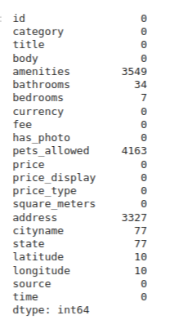
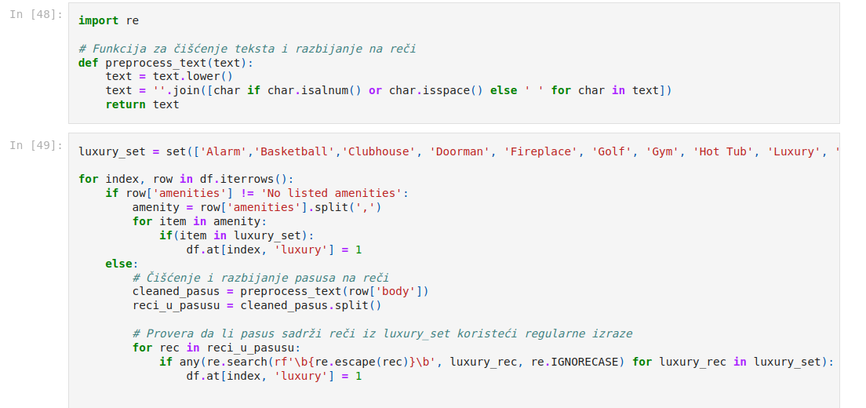
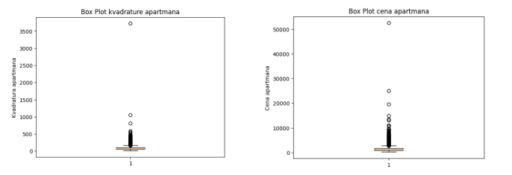
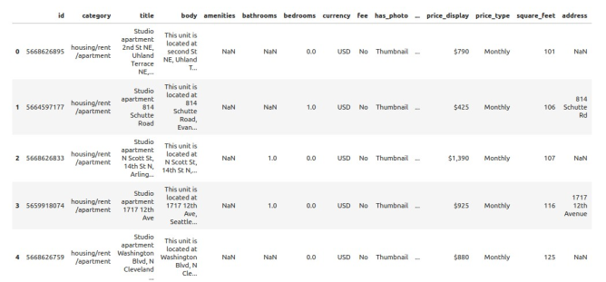
Експлоративна анализа података и претпроцесирање
Укратко о бази
Идентификација аутлајера и екстремних вредности
Недостајуће вредности

Slide 4
Класификација
К најближих суседа
Примена крос-валидације
Стабла одлучивања
Насумичне шуме
К најближих суседа у случају регресије

Slide 5
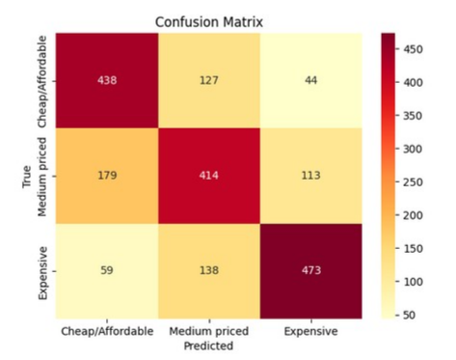
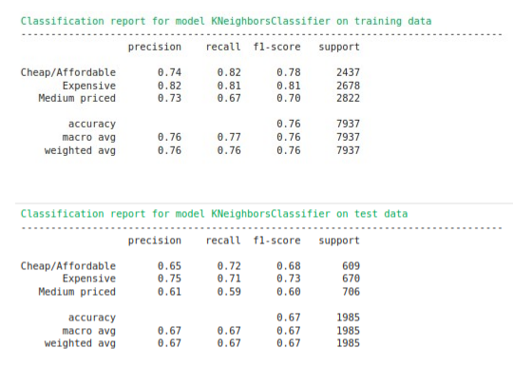
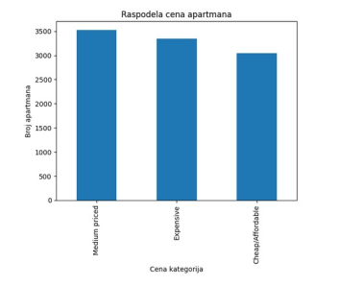
К најближих суседа
Дискретизација атрибута цене
Нормализација
Анализа добијених резултата
Матрица конфузије

Slide 6
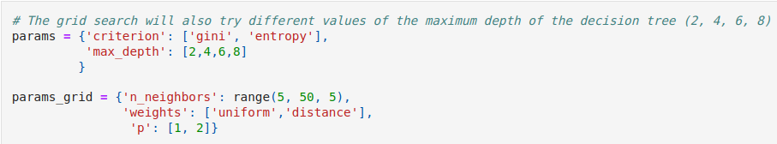
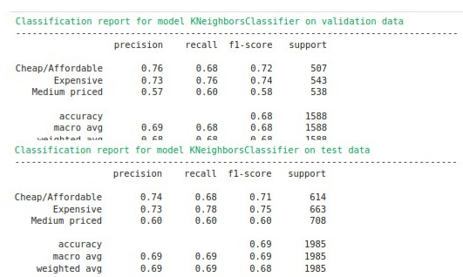
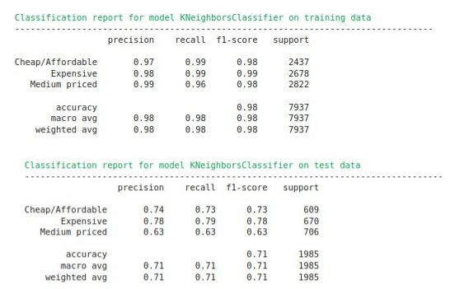
Крос валидација

Slide 7
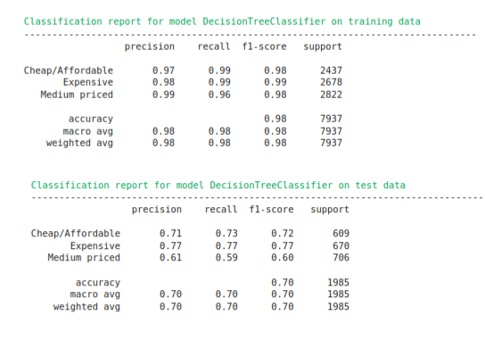
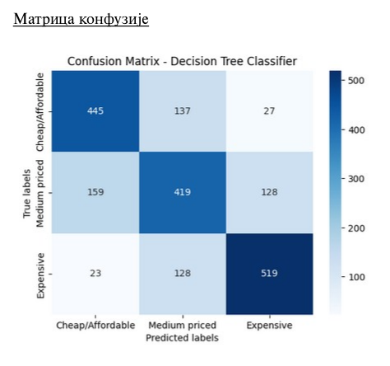
Стабла одлучивања
Дискретизација је потребна, нормализација није
Избор мере нечистоће нема великог утицаја на перформанс

Slide 8
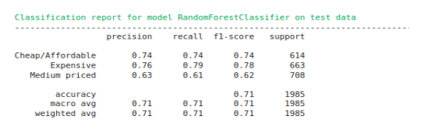
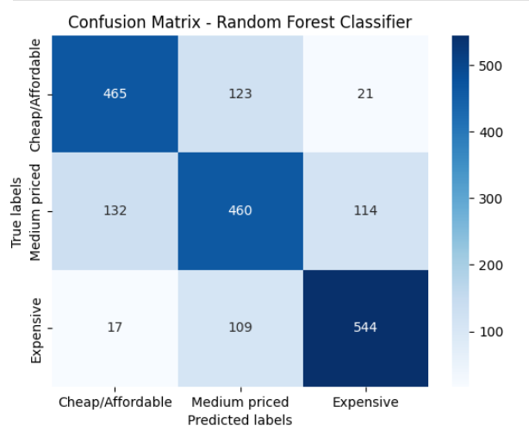
Ансамбли
Насумичне шуме

Slide 9
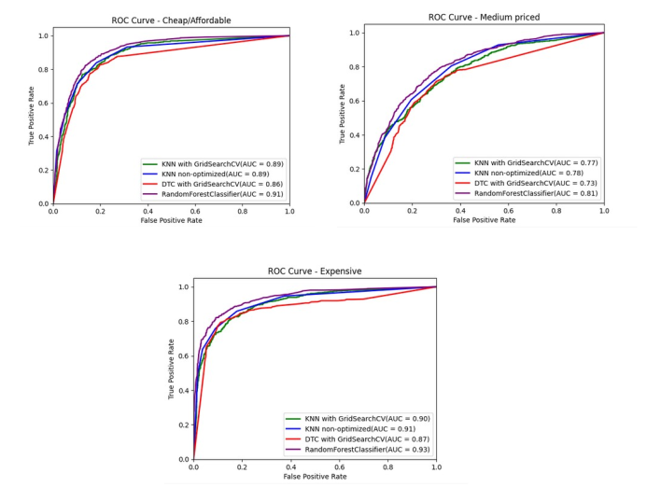
Поређење свих добијених модела

Slide 10
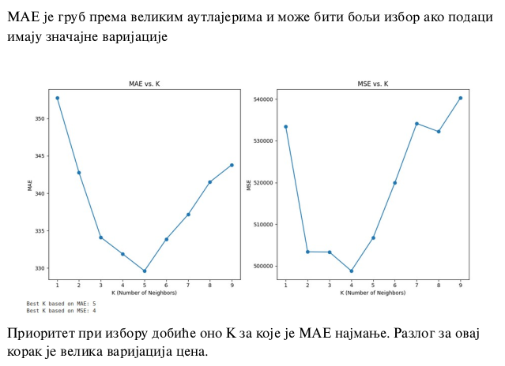
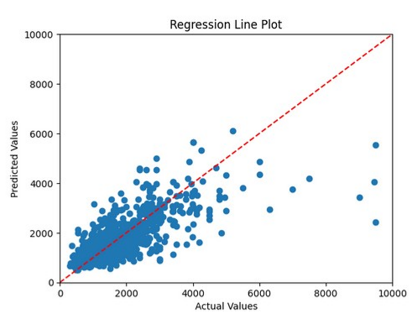
K најближих суседа као регресиони модел
Средње квадратна и средње апсолутна грешка

Slide 11
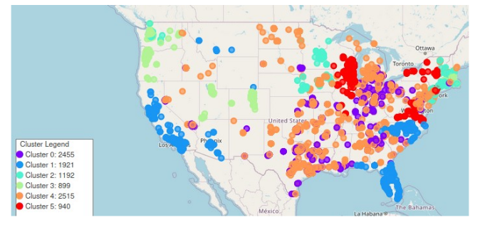
Кластеровање
К-средина
Хијерархијско спајајуће кластеровање
DBSCAN

Slide 12
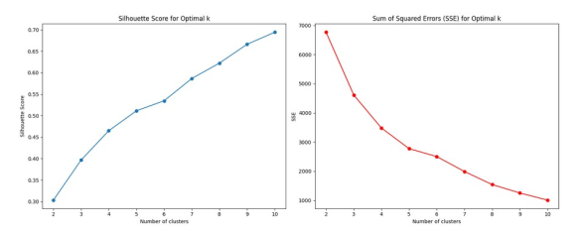
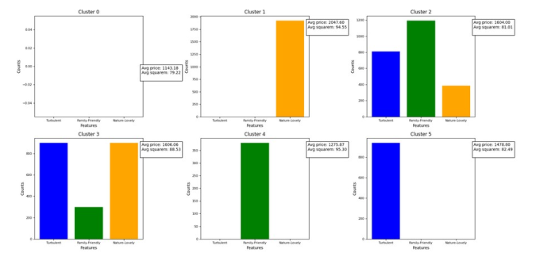
K средина

Slide 13
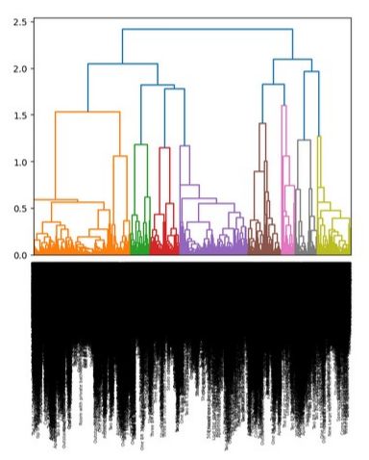
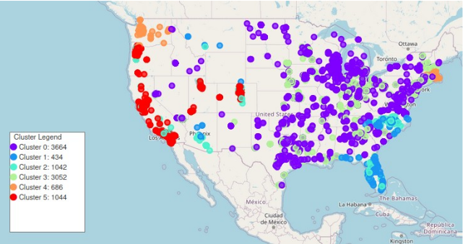
Хијерархијско кластеровање

Slide 14
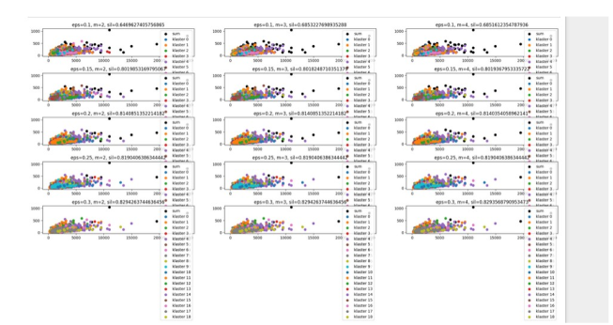
DBSCAN

Slide 15
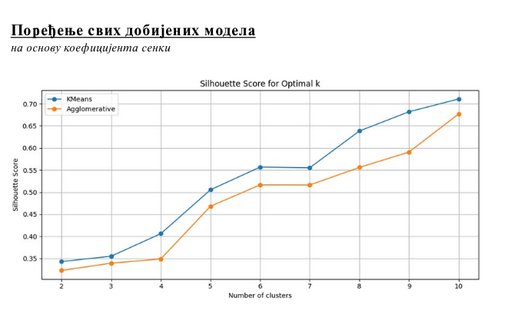
Поређење свих добијених модела

Slide 16
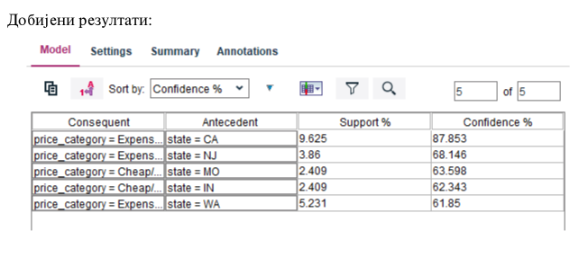
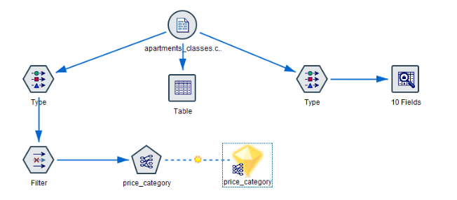
Правила придруживања
Дефиниција, основни појмови (подршка, поузданост)
Априори принцип и алгоритам
Постављени услови: 2% подршка, 60% поузданост

Slide 17
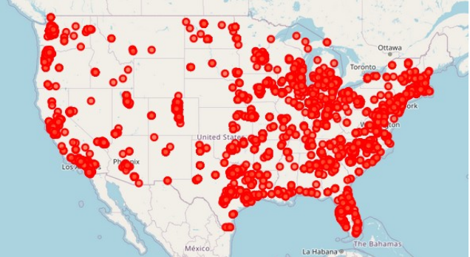
Хвала на пажњи

